Slide 1
实验三 子网划分和NAT配置
李政亮

Slide 2
目录
IP地址
子网划分
NAT
Iptables
Examples
实验任务

Slide 3
IP地址
IP地址是指互联网协议地址（英语: Internet Protocol Address），是IP Address的缩写。IP地址是IP协议提供的一种统一的地址格式。
IP地址是一个32位的二进制数，通常被分割为4个“8位二进制数”（也就是4个字节）。IP地址通常用“点分十进制”表示成（a.b.c.d）的形式，其中，a,b,c,d都是0~255之间的十进制整数。例：点分十进IP地址（192.168.2.1）
设置命令：sudo ifconfig ens33 192.168.2.1 netmask 255.255.255.0

Slide 4
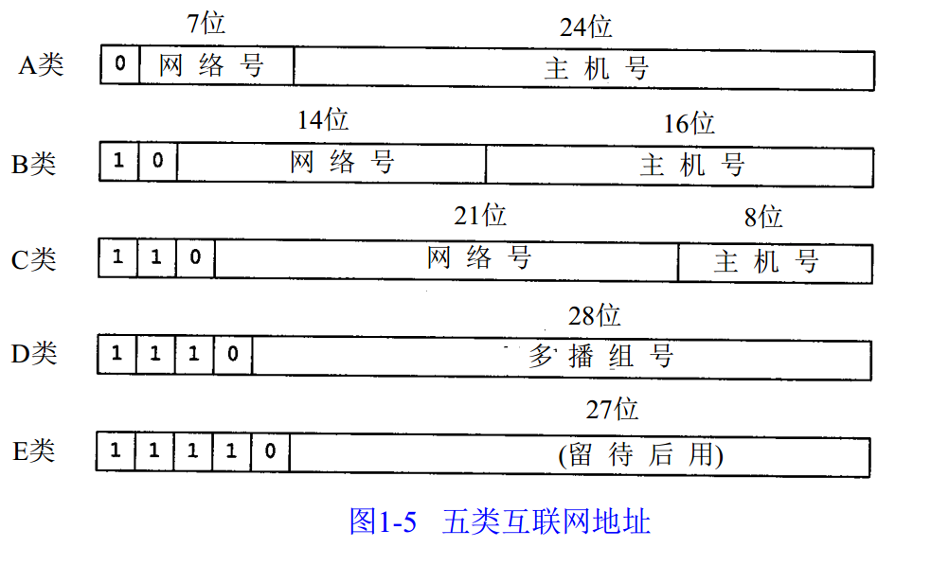
IP地址
每一个IP地址包括两部分：网络地址和主机地址

Slide 5
IP地址
每一个IP地址包括两部分：网络地址和主机地址
可用的A类网络有127个，每个网络能容纳1亿多个主机。
可用的B类网络有16382个，每个网络能容纳65534个主机 。C类网络可达209万余个，每个网络能容纳254个主机。

Slide 6
子网划分
无类别域间路由(CIDR)也即可变长子网掩码(VLSM)
当我们对一个网络进行子网划分时，基本上就是将它分成小的网络。比如，当一组IP地址指定给一个公司时，公司可能将该网络“分割成”小的网络，每个部门一个。这样，技术部门和管理部门都可以有属于它们的小网络
子网掩码是一个32位的2进制数，其对应网络地址的所有位置都为1，对应于主机地址的所有位置都为0。例：255.255.255.0。将子网掩码和IP地址按位进行逻辑“与”运算，得到IP地址的网络地址，剩下的部分就是主机地址，从而区分出任意IP地址中的网络地址和主机地址。

Slide 7
子网划分
通过子网掩码，可以判断IP地址的前多少位是网络地址，后多少位（剩余位）是主机地址，使我们正确判断任意IP地址是否是本网段的，通信是否需要路由器转发。
例如，有两台主机，主机一的IP地址为222.21.160.6，主机二的IP地址为222.21.160.73，子网掩码为255.255.255.192。现在主机一要给主机二发送数据，先要判断两个主机是否在同一网段。
222.21.160.6即： 11011110.00010101.10100000.00000110
222.21.160.73即： 11011110.00010101.10100000.01001001
255.255.255.192即： 11111111.11111111.11111111.11000000

Slide 8
NAT
NAT（Network Address Translation）网络地址转换。
NAT的出现是为了解决IP日益短缺的问题，使用NAT技术可以在多重Internet子网中使用相同的IP,从而解决了IP地址不足的问题，而且还能够有效地避免来自网络外部的攻击，隐藏并保护网络内部的计算机。
NAT的运作机制是自动修改IP报文的源IP地址和目的IP地址，IP地址校验则在NAT处理过程中自动完成。
NAT的实现方式有三种，即静态转换StaticNat、动态转换DynamicNat和端口多路复用OverLoad。

Slide 9
NAT
静态转换
静态转换是指将内部网络的私有IP地址转换为公有IP地址，IP地址对是一对一的，是一成不变的，某个私有IP地址只转换为某个公有IP地址。借助于静态转换，可以实现外部网络对内部网络中某些特定设备(如服务器)的访问。
动态转换
动态转换是指将内部网络的私有IP地址转换为公用IP地址时，IP地址对是不确定的，而是随机的，所有被授权访问上Internet的私有IP地址可随机转换为任何指定的合法IP地址。也就是说，只要指定哪些内部地址可以进行转换，以及用哪些合法地址作为外部地址时，就可以进行动态转换。动态转换可以使用多个合法外部地址集。当ISP提供的合法IP地址略少于网络内部的计算机数量时。可以采用动态转换的方式。

Slide 10
NAT
端口多路复用(Port address Translation,PAT)
端口多路复用(Port address Translation,PAT)是指改变外出数据包的源端口并进行端口转换，即端口地址转换。采用端口多路复用方式。内部网络的所有主机均可共享一个合法外部IP地址实现对Internet的访问，从而可以最大限度地节约IP地址资源。同时，又可隐藏网络内部的所有主机，有效避免来自Internet的攻击。因此，目前网络中应用最多的就是端口多路复用方式。

Slide 11
iptables
iptables是建立在netfilter架构基础上的一个包过滤管理工具，最主要的作用是用来做防火墙或透明代理。iptables提供以下三种功能：包过滤、NAT（网络地址转换）和通用的pre-route packet mangling。包过滤：用来过滤包，但是不修改包的内容。NAT：NAT可以分为源地址NAT和目的地址NAT。
iptables通过iptables命令设置规则，并将其添加到内核空间的过滤表内的链中。iptables命令的语法规则如下：
iptables [-t table] command [match] [target]
iptables包含三个表，filter管理本机进出、nat管理后端主机、mangle管理特殊标志使用。此外还可以自订额外的链。

Slide 12
iptables
实验中将用到的是表nat，用作进行来源与目的的替换。
其中链PREROUTING中为进行路由判断之前所要进行的规则；
链POSTROUTING中为进行路由判断之后所要进行的规则；
链OUTPUT中为与发送出去的数据包相关的规则。
NAT工作的原理是修改IP，对于一次通讯中IP转换的完整过程通过两条链完成，POSTROUTING链修改来源IP（SNAT），PREROUTING链修改目的IP（DNAT）。内部主机访问外部网络时，SNAT起作用，替换掉PDU中不合法的内部源IP地址，外部响应到达时，DNAT起作用，替换PDU中的目的IP地址为内网IP,再由路由转发给内部主机。不过iptables运行时维护有一个表记录了数据包中IP的转换，实际中只用使用POSTROUTING链即可。

Slide 13
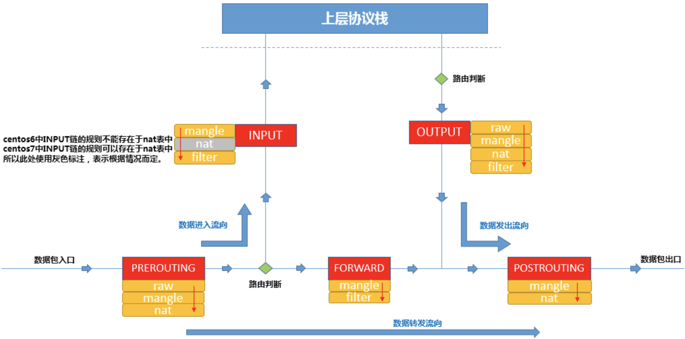
iptables

Slide 14
iptables
规则管理
-A, --append chain rule-specification：追加新规则于指定链的尾部；
-I, --insert chain [rulenum] rule-specification：插入新规则于指定链的指定位置，默认为首部；
-R, --replace chain rulenum rule-specification：替换指定的规则为新的规则；
-D, --delete chain rulenum：根据规则编号删除规则；
常用指令
sudo iptables -t nat -A POSTROUTING -o eth0 -s 192.168.2.0/24 -j SNAT --to 210.28.130.166
sudo iptables -t nat -L POSTROUTING

Slide 15
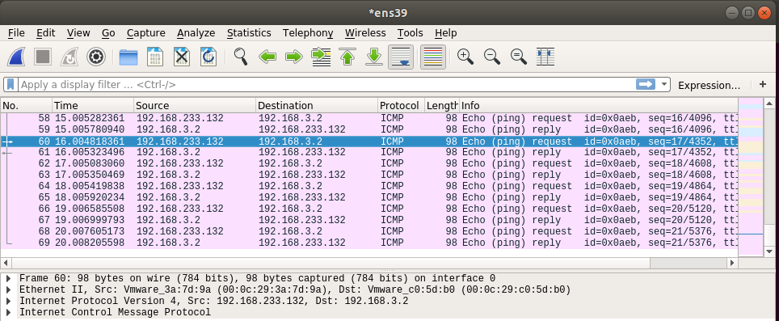
Examples
192.168.2.2 ping 192.168.3.2
sudo iptables -t nat -A POSTROUTING -o ens39 -s 192.168.2.0/24 -j SNAT --to 192.168.233.132

Slide 16
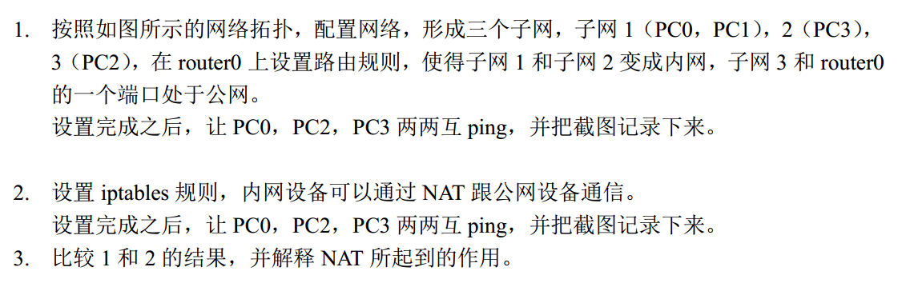
实验任务

Slide 17
THANKS

